Slide 1
3D-Druck LGS
G612: 3D-Modellierung / Fakultät Geoinformation
Gregor Erdmann, Robert Landrock, Alexander Mutz

Slide 2
Gliederung
Vorstellung des Projekts
Forschungsfragen
Modellbereinigung und Bearbeitung
mit Autodesk Revit
mit Autodesk AutoCAD
mit Materialise Magics
Druckprozess
Probedruck
Nachbereitung
Bewertung des Drucks
Fazit
Quellen

Slide 3
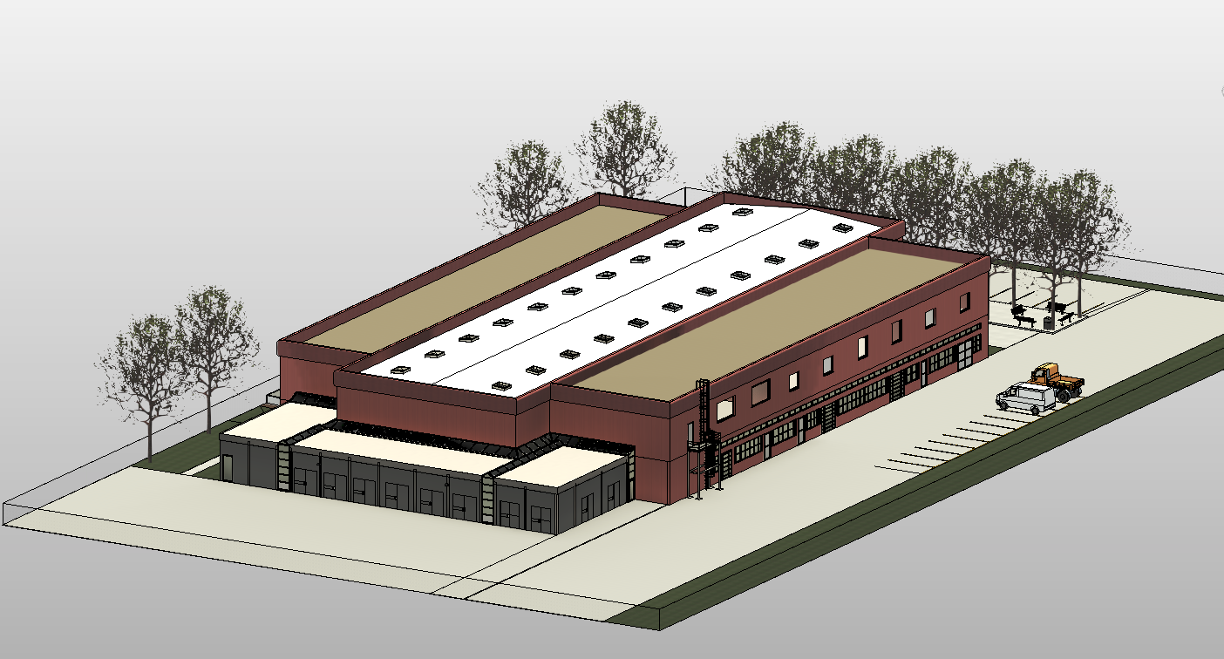
1. Vorstellung des Projekts
Aufbereitung und Bereinigung des Modells des Laborgebäude LGS für 3D-Druck
Software: Software erst nach den Forshcungsfragen vorstellen?
Autodesk Revit 2022
Autodesk AutoCAD 2023
Autodesk AutoCAD Architecture 2023?
Materialise Magics 26.0
PSW 3.6 FORMIG
Lasersinterdrucker: FORMIGA P110 von EOS
Ergebnis:
gedrucktes Modell im Maßstab 1:250
bereinigte Dateien
Projektbericht
Abb. 1: ursprüngliches Modell in Revit

Slide 4
2. Forschungsfragen
Wie müssen BIM Modelle vereinfacht werden, damit sie druckbar werden?
Welche Softwaresysteme benötigt man, um einen 3D-Druck durchzuführen?

Slide 5
3. Aktueller Arbeitsstand und Erkenntnisse
Daten erhalten für Software Revit
Bearbeiten von komplexen Bauteilen (Geländern, Stützen, Fenster, Feuerleiter, …)
Entfernen nicht zu druckender Bereiche
Export in Magics problematisch
Datenverlust mit .dwg und .fbx
Bearbeitung sehr Zeitaufwendig mit .stl Export von Revit
Export nach AutoCAD
Fassadenfenster einfach löschbar
Komplexe Bauteile leicht nachzubearbeiten
Revit Dateien mit Git trackbar, mergen problematisch
Parallele Bearbeitung möglich
Zugriff auf aktuellen Stand für alle gewährleistet
Folie komplett rauschmeißen?

Slide 6
3.1 Bearbeitung in Revit
In Revit so viel bearbeiten wie möglich
Dicke der Elemente der Feuerleiter [Typ bearbeiten]
Dicken der Fassadenelemente Pfosten [Typ bearbeiten]
Stützen als Wände ummodelliert [nachmodelliert als Wand]
Geländer [Typ bearbeiten]
Glasscheiben der Fenster entfernt [Familieneditor]
Export als .dxf
Kein BIM-fähiges Modell übrig

Slide 7
3.2 Bearbeitung in AutoCAD
In AutoCAD
Löschen von Fensterglas, Fassadenglas, Türen, Inneneinrichtung [Ebenen]
Umwandeln aller Blockreferenzen [FILTER] in Vielflächennetze [URSPRUNG]
Export der Vielflächennetze als .dxf dxf? Nicht dwg

Slide 8
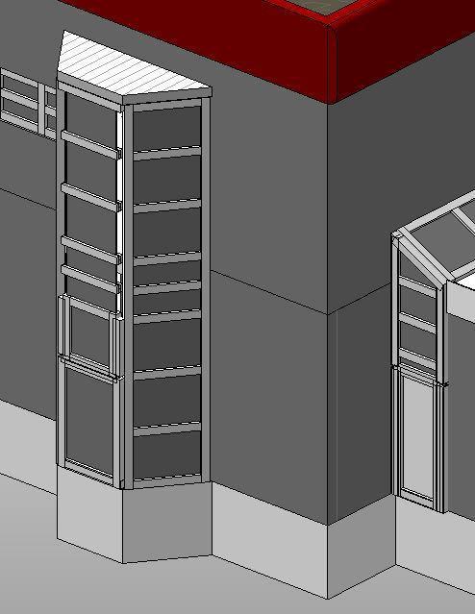
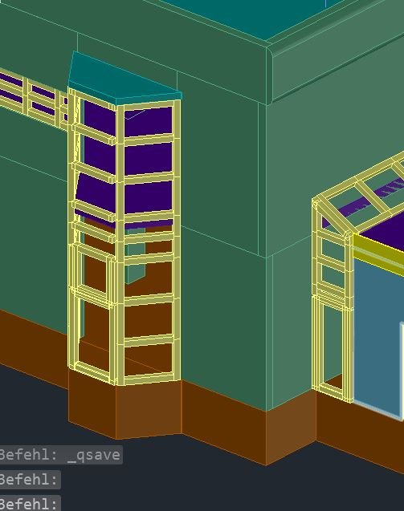
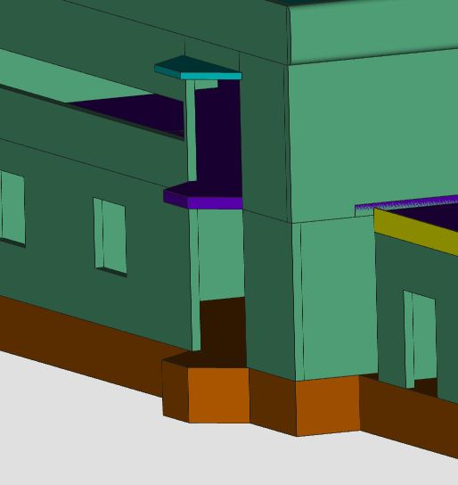
3.3 Bearbeitung in Magics
Erster Export nach Magics stark fehlerbehaftet
Abb. XX: Stützen in Revit – AutoCAD – Magics

Slide 9
3.3 Bearbeitung in Magics
In Magics
Skalieren [Skalieren]
Schnitte [Vielfachschnitte] [Schneiden]
Löcher füllen [Lochfüllmodus]
Extrusion und Offset
Dreiecke optimieren [Dreiecke trimmen] [Netzverfeinerung]
Reparaturstatus verändern bis nur noch eine Shell und keine Probleme übrig sind [Schrumpffolie] [verschiedene Auto-Repair-Tools]

Slide 10
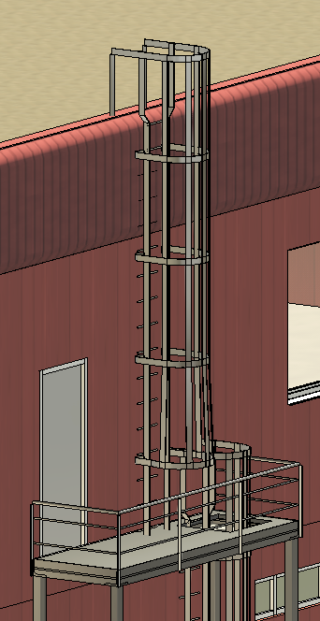
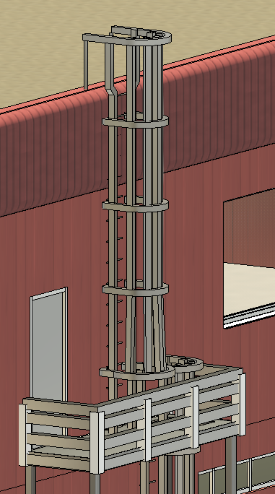
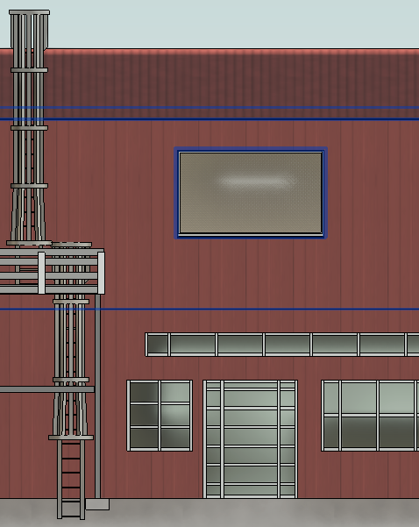
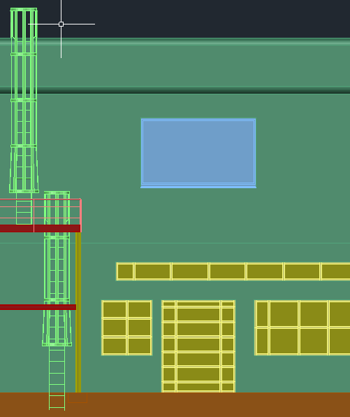
3. Aktueller Arbeitsstand
Abb. 2: Änderung Feuerleiter (links original, rechts bearbeitet)
Bilder in Folien mit text einarbeiten
Abb. 3: Darstellung Fenster (links Revit, rechts AutoCAD)

Slide 11
4. Weiterer Zeitplan
Bearbeitung des Modells in Revit und AutoCAD
Export ins STL-Format
Weiterbearbeitung in Materialise Magics
Fehler beheben
Skalierung
Schnitte erstellen
Schrumpffolie
Modell im Bauraum anordnen
Druck: ca. 20h + 20h Abkühlen → bis Ende Juni
danach Entpacken und Reinigen der Bauteile
Folie rausschmeißen?

Slide 12
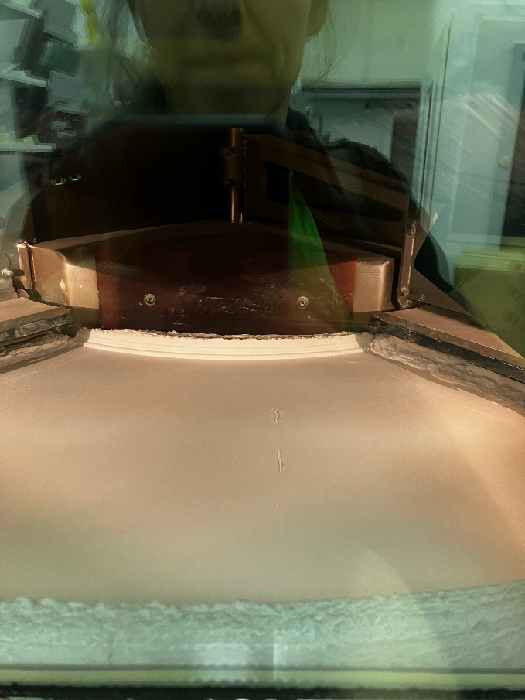
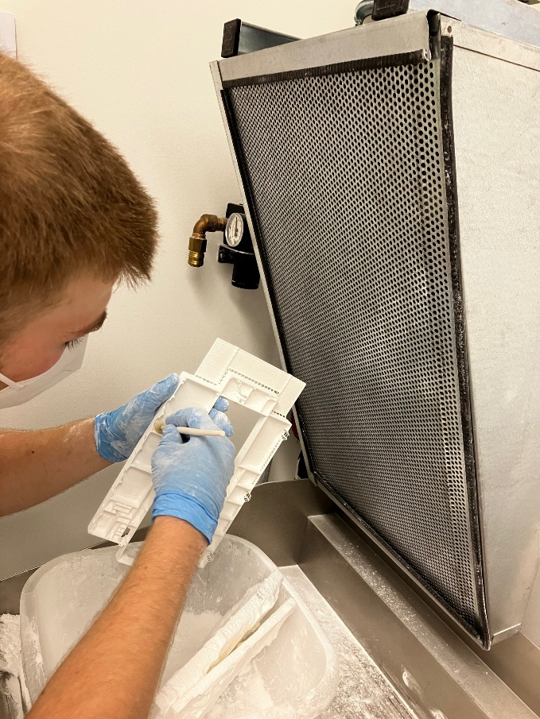
4.1 Druckprozess - Probedruck
Fehler bei Verteilung des Materials
Auspacken Bauraum
Einschätzung Qualität Probedruck
Abb. XX: Fehler bei Materialverteilung
Abb. XX: Auspacken Probedruck

